Slide 1



Профилактика суицидального поведения, выявление ранних суицидальных признаков у несовершеннолетних : методические рекомендации для классных руководителей
22.09.2020
Инна Григорьевна Назарова,
заведующий кафедрой общей педагогики
и психологии ГАУ ДПО ЯО ИРО

Slide 2

Адресаты методических рекомендаций
Классные руководители общеобразовательных организаций
Направлены на информирование классных руководителей о возможных суицидальных рисках, причинах и возможных последствиях саморазрушающего поведения
Текст издания: http://www.iro.yar.ru/index.php?id=45

Slide 3
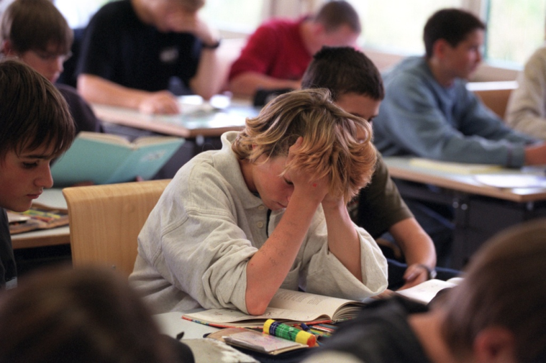
Основные содержательные аспекты
Выявление ранних суицидальных признаков у несовершеннолетних. Как узнать, что подросток находится в зоне суицидального риска?
Каковы общие рекомендации для организации классным руководителем профилактики суицидального риска у обучающихся?

Slide 4

Инструменты для работы классного руководителя
Классный час «За жизнь в ответе!» в формате «Круга сообщества»
Применение восстановительной программы «Круг сообщества» по теме «Трудный возраст взросления»
Материалы к родительскому собранию «Предотвратим детский суицид!»
Мотивационное интервьюирование родителя ребёнка
Составление кейс-карты классного руководителя по решению проблемы ребёнка
Варианты памяток

Slide 5

Спасибо за внимание!
150014, г. Ярославль, ул. Богдановича, д. 16
e-mail: copp@iro.yar.ru
nazarova@iro.yar.ru
www.iro.yar.ru
Приглашаем
к сотрудничеству!!!

